Slide 1
Matching and Reaching Depth Judgments with Real and Augmented Reality Targets
J. Edward Swan II, Gurjot Singh, and Stephen R. Ellis

Slide 2
名词解释
增强现实（ Augmented Reality ，AR）
深度判断（ Depth Judgments）
知觉匹配（ Perceptual Matching）
盲目到达（ Blind Reaching）

Slide 3
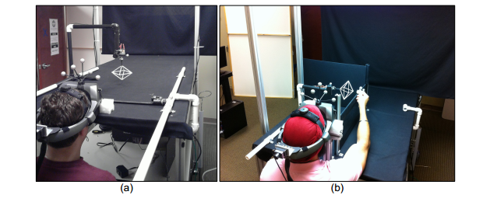
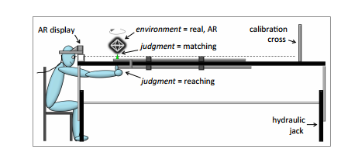

Slide 4
实验设计
40名观察员，23名女性，17名男性，年龄从18岁到27岁不等，平均年龄20岁
目标距离观察者距离：34,38,42,46,50cm
四个条件
匹配，现实
匹配，AR
到达，现实
到达，AR
每个条件10名观察员
5（距离）*6（重复）=30（实验）
1200个数据点（40*30）

Slide 5
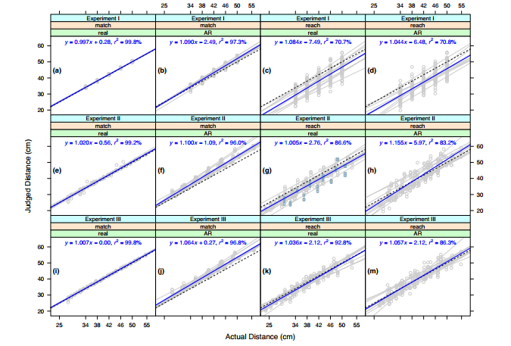

Slide 6
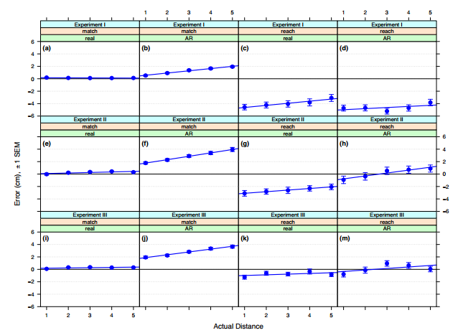

Slide 7
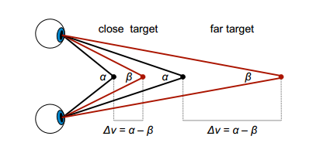

Slide 8
实验二
距离是每个观察者的手臂长度常数百分比，分别是55%, 63%, 71%, 79%, 87%
实验三
匹配，到达（RMR）或匹配，到达，匹配（MRM）
四个主要条件：（1）RMR，现实；（2）MRM，AR；（3）RMR，现实；（4）RMR，AR

Slide 9
综合所有的三个实验，真实目标的匹配是非常准确的，平均误差为1.4，2.5和2.7毫米。
观察者系统地高估了AR目标的匹配，从近距离的0.5厘米到远距离的4厘米。

